Slide 1

FFI – informationsmöte
Utlysningar som driver vägtransportinnovationer för ett hållbart samhälle

Slide 2
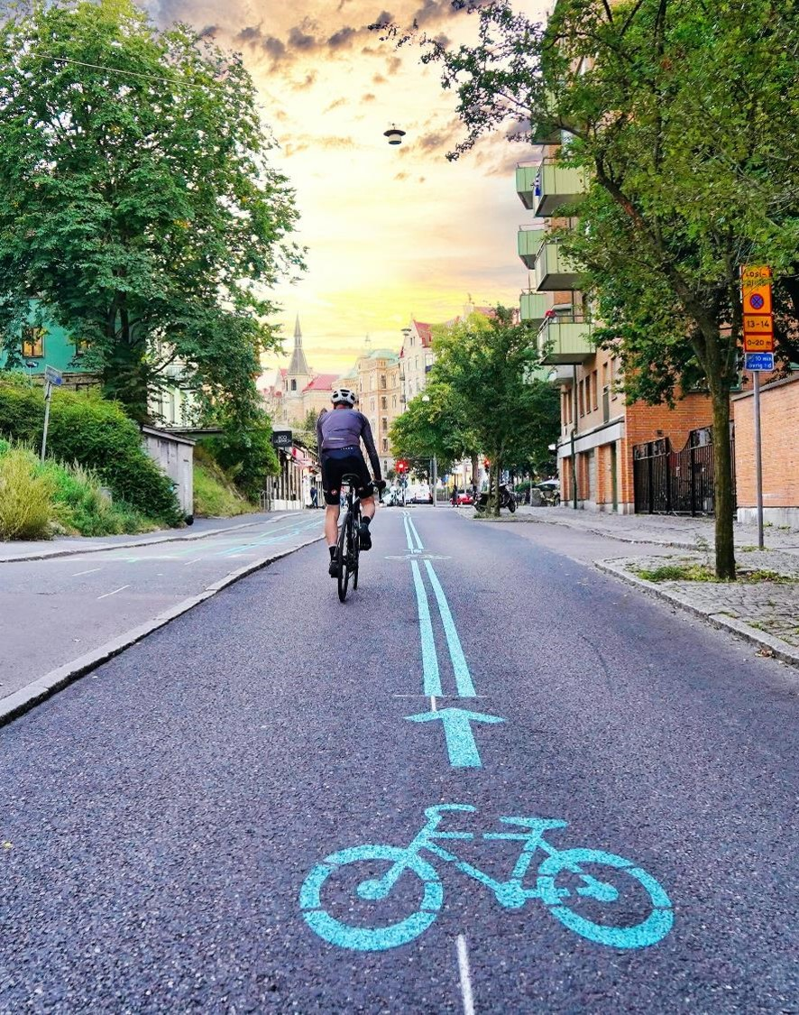
Varmt välkomna!
PPT presentation (även på engelska) finns på FFI webbsida - kalendariet
Frågor välkomnas i chatten!
Vill ni få mer information från FFI? Skriv er mailadress i chatten eller anmäla er på vår nya webb

Slide 3

Agenda
FFI – kort inledning
Presentationer delprogram
Viktig information och praktikaliteter
Frågor?

Slide 4
Vad är FFI?

Slide 5
Samarbetsprogram sedan 2009
Samarbetsprogram mellan staten och fordonsindustrin
Finansierar forskning och innovation inom vägtransporter.
En miljard kronor årligen till en hållbar omställning av vägtransporter.
Våra parter
  AB Volvo
  Energimyndigheten
  FKG
  Scania CV AB
  Trafikverket
  Vinnova
  Volvo Car Group
  Mobility Sweden, adjungerad part

Slide 6
Färdplanen sätter riktningen
Vision
Mission
FFI driver vägtransportinnovationer för ett hållbart samhälle.
Sverige leder den globala omställningen till hållbara vägtransporter.

Slide 7
Fem delprogram
Cirkularitet
Transport- och mobilitetstjänster
Nollutsläpp
Trafiksäker automatisering
Accelerera

Slide 8
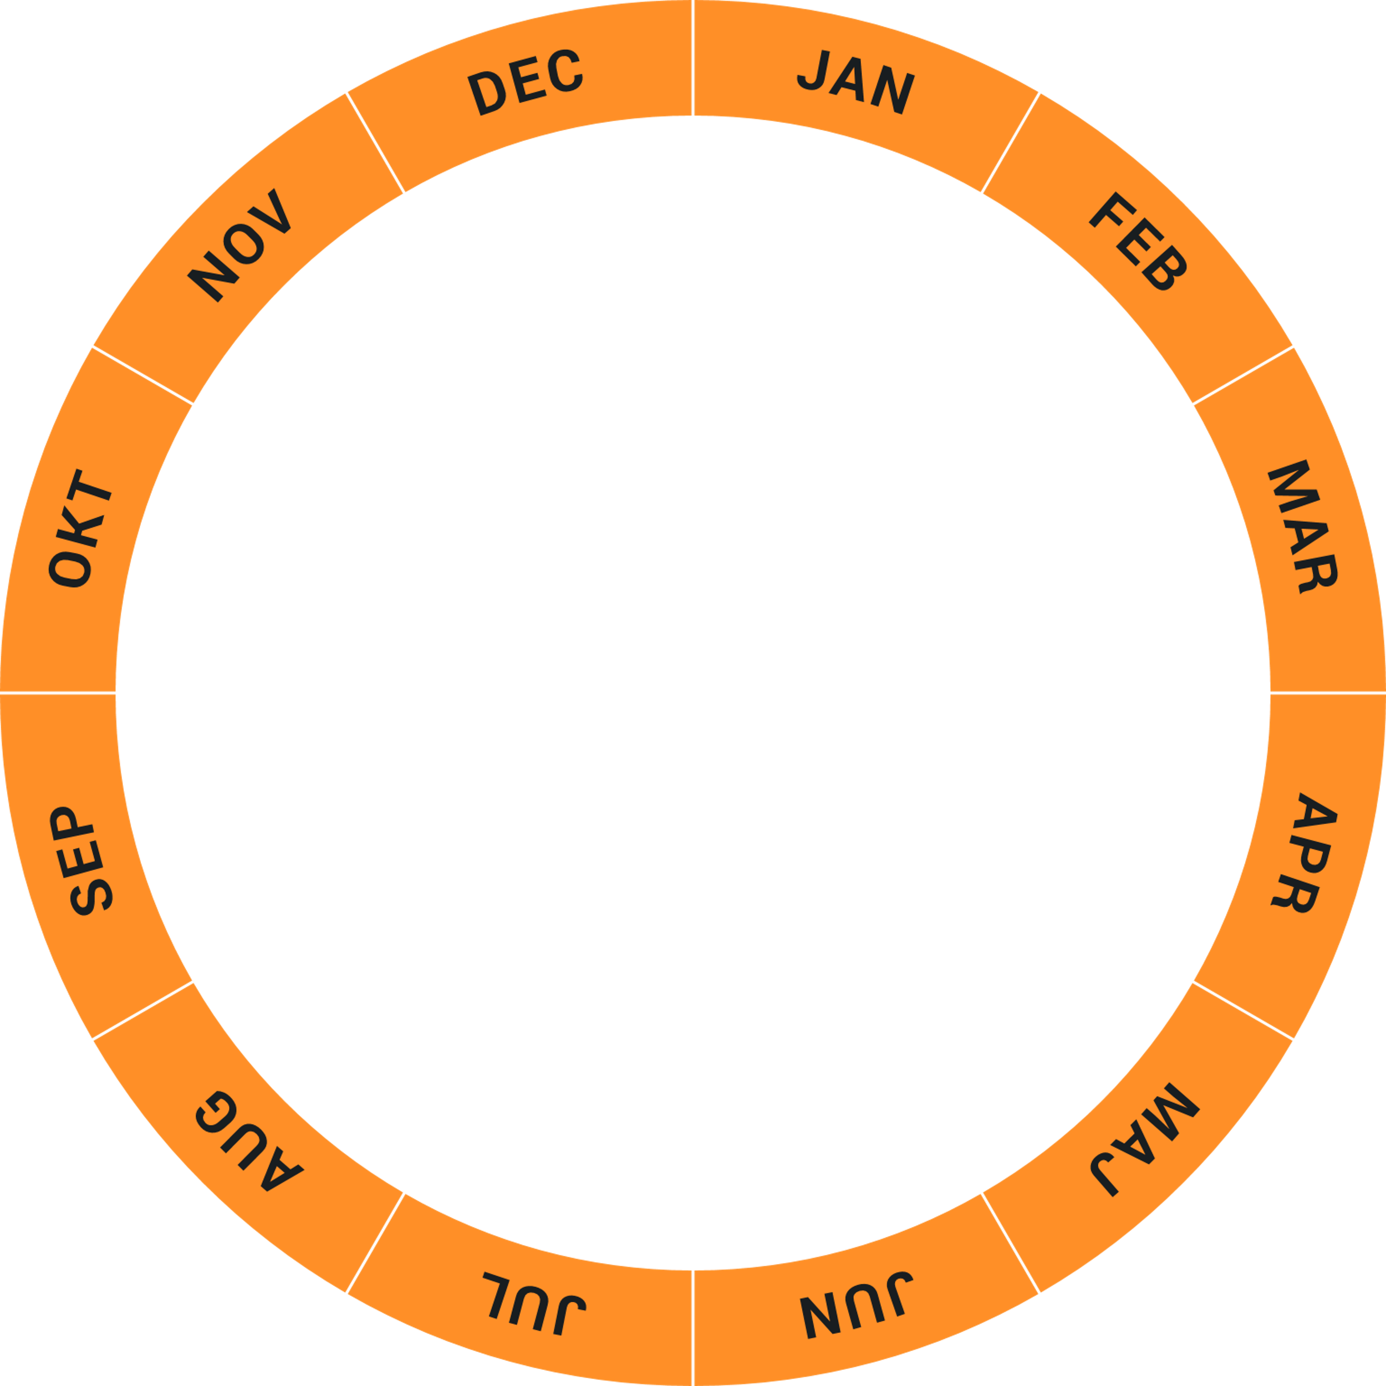
Årshjul för utlysningar
Beslut
Öppnar
Utlysning 2
Stänger
Stänger
Utlysning 1
Öppnar
Beslut

Slide 9
Ny webbplats www.ffisweden.se

Slide 10

Delprogram Accelerera

Slide 11

Accelerera
Fokus på att öka takten i omställningen till hållbara vägtransporter genom brett samarbete och storskaliga demonstrationer av system i verkliga miljöer. I utlysningen kan även förberedelseprojekt för systemdemonstratration sökas.
Programmets projekt ska:
Vara utmaningsdrivna, storskaliga och demonstreras i verklig miljö
Ha ett starkt samarbete i hela värdekedjan
Ha hög teknisk mognad, potential att implementeras, vara skalbara
Inbegripa samtliga fem systemdimensioner;
  Affärsmodeller
  Regelverk
  Beteenden
  Teknik
  Infrastruktur
Notes:
Systemdemonstratorer och systemdimensioner se Vinnovas hemsida och FFI Färdplan
Minst 2 projektparter i förberedelseprojekt
Minst 3 projektparter i systemdemonstrationer (tidigare 4 st)
Vinnova beviljar bidrag om max 50% för delprogrammet
Förberedelseprojekt ska ha minst 25% näringslivsfinansiering
Förberedelseprojekt: Max 6 månader, max bidrag 500 000 sek
Systemdemonstrationer: Max 36 månader, min projektbudget 10 Msek.

Slide 12
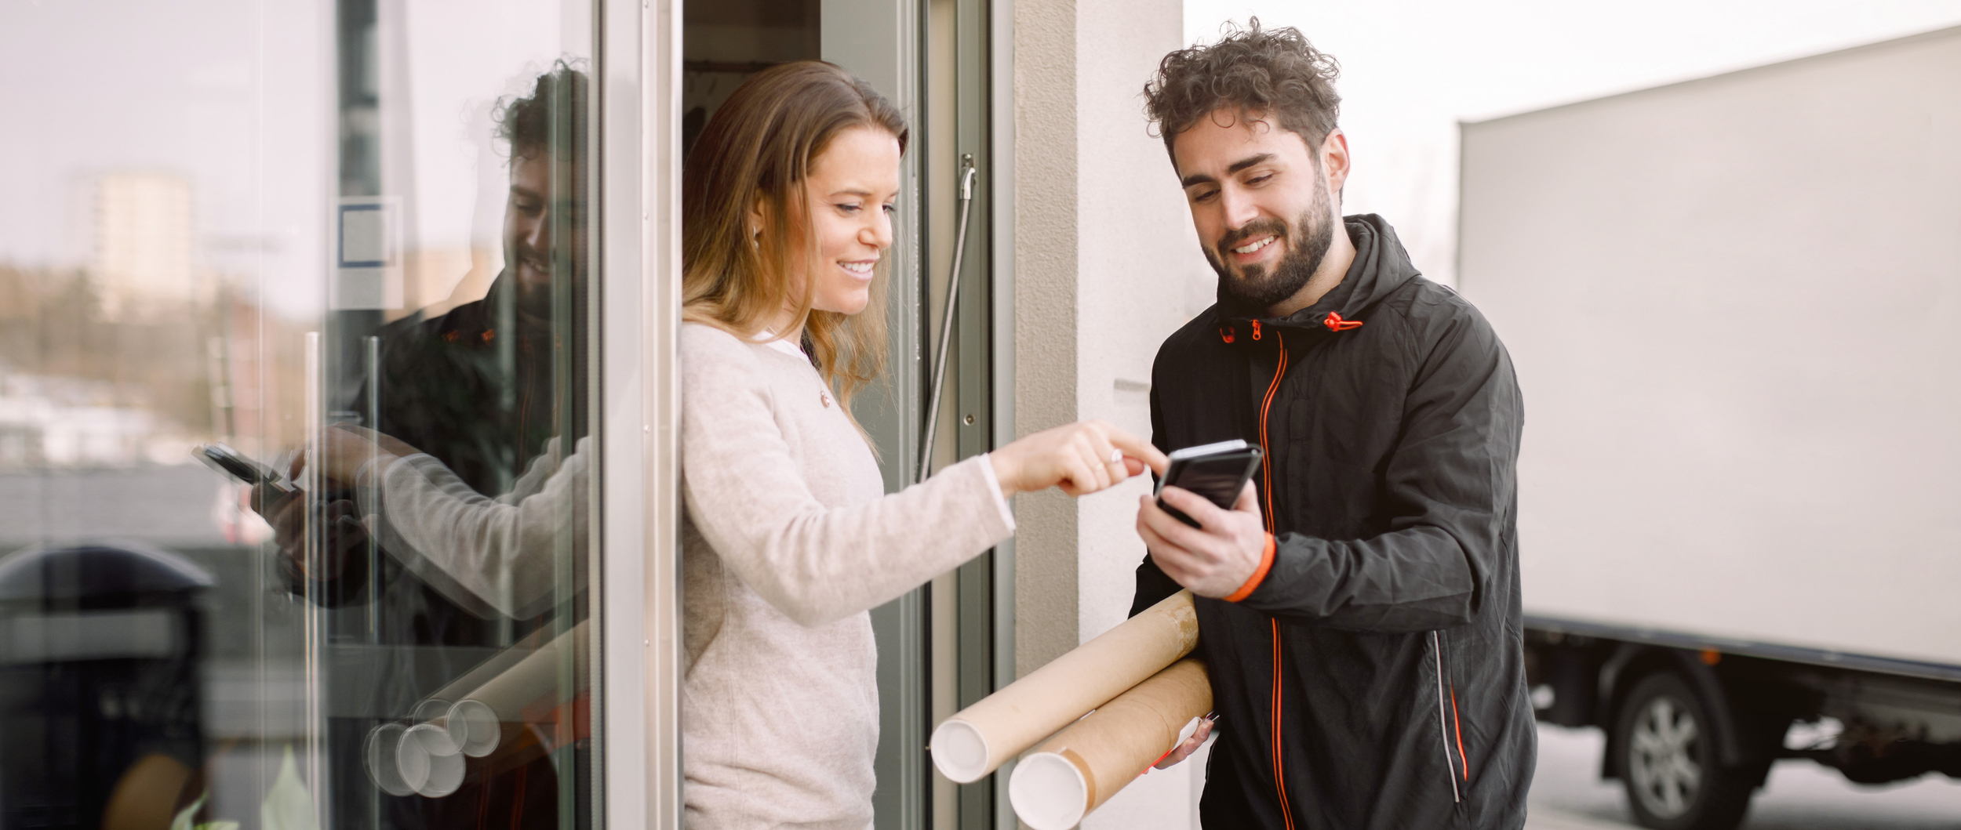
Delprogram Transport och mobilitetstjänster

Slide 13

Transport - och mobilitetstjänster
Utveckla och testa nya innovativa tjänster och hållbara transport­lösningar som bidrar till att effektivisera och optimera både fordonsanvändning och delar av eller hela transportsystem. Viktigt med fler systemperspektiv.
Exempel på centrala fokusområden:
Testning och utveckling av tjänster för ett fossilfritt- och resurseffektivt transportsystem
Hela-resan-perspektivet
Sömlösa gods- och varutransportlösningar
Nya former av samverkan, affärsinnovation och policy-tester
Utveckling av digitala plattformar och möjliggörande teknologier

Slide 14
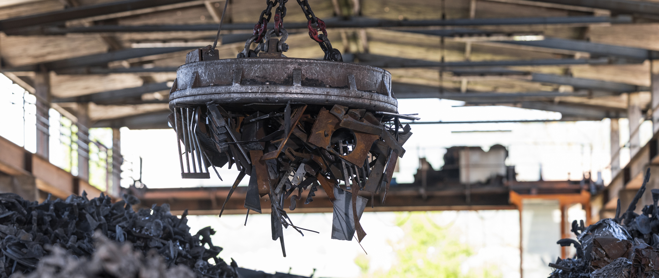
Delprogram Cirkularitet

Slide 15

Cirkularitet
Fokus på att minimera ­klimat- och miljöpåverkan ur ett livscykelperspektiv och stärka hållbarheten genom hela värdekedjan kopplat till utveckling, ­tillverkning och avveckling av fordon, inkl. dess ingående komponenter.
Exempel på fokusområden:
Design för cirkularitet som utökad livslängd på produkter, material och delar eller ansvar för hela värdekedjan.
Social hållbarhet i hela värdekedjan som etiska och sociala aspekter av hållbarhet.
Klimatneutral, cirkulär tillverkning och återvinning som nya tekniker, bland annat för att anpassa till elektrifiering samt reducera nuvarande miljöavtryck.

Slide 16
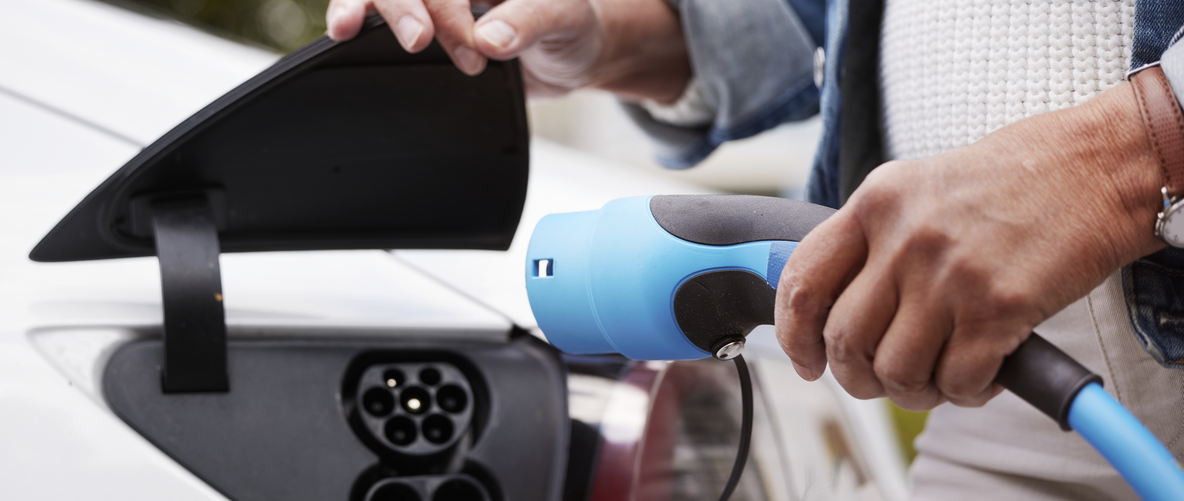
Delprogram Nollutsläpp

Slide 17

Nollutsläpp
Fokus på att minska fordons­sektorns negativa påverkan på klimat, hälsa och miljö genom att utveckla och integrera nollutsläpps­fordon med dess ladd- och tankinfrastruktur. Ökat fokus på fler systemperspektiv.
Fokusområden:
Effektivitet och hållbarhet i hela värdekedjan avseende system, fordon och komponenter
Kostnadsreduktion i balans med klimatnytta som möjliggör implementering
Optimerad samhällsnytta genom anpassning av fordon efter typ av användning och beteende
Hårdvaru- och mjukvaruoptimering för fordon och ladd- och tankinfrastruktur. Fordonets energilager som resurs i elsystemet.
Säkerhet avseende utvecklade nollutsläppslösningar och optimerad energieffektivitet

Slide 18
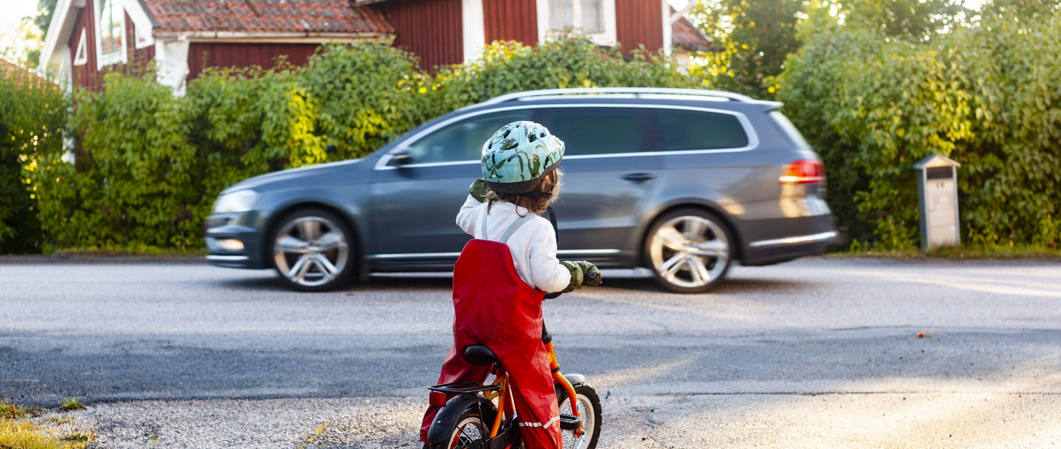
Delprogram Trafiksäker automatisering

Slide 19

Trafiksäker automatisering
Fokus på att öka trafiksäkerheten och göra vägtransporter mer hållbara genom säkra uppkopplade automatiserade fordon förberedda för samnyttjande samt göra trafiksäkerhet till en drivkraft för automation. Denna utlysning välkomnar särskilt förstudier med fler systemperspektiv.
Fokusområden:
Säkra automatiserade fordon
Säkerhet för trafikanter i och utanför fordonet
Integration av fordon och infrastruktur för säkra transporter.
Möjliggörande metoder och tekniker med tydlig tillämpning för utveckling och driftsättning av säker automation

Slide 20
Viktig information och praktikaliteter

Slide 21

Viktiga datum! (ej Nollutsläpp)
Öppningsdatum 2024-01-23
Sista ansökningsdag 2024-03-19 kl.14.00
Senaste beslutsdatum 2024-05-24
Projektstart tidigast 2024-05-25
Projektstart senast 2024-08-16

Slide 22
Viktiga datum FFI Nollutsläpp
Öppningsdatum 2023-12-11
Sista ansökningsdag 2024-03-19 kl.14.00
Senaste beslutsdatum 2024-09-30
Projektstart tidigast 2024-05-06

Slide 23
Medel att ansöka
FFI beviljar bidrag om max 50% för respektive delprogram
Varje projekt ska ha minst 25% näringslivsfinansiering
Maxbelopp för bidrag till förstudier och mindre studier är 500 000 kr
Total budget för utlysningarna är:
Accelerera ca 88 msek
Nollutsläpp ca 60 msek
Cirkularitet ca 37 msek
Trafiksäker automatisering ca 45 msek
Transport – och mobilitetstjänster ca 35 msek

Slide 24

Projektparter
  Minst 2 projektparter i Nollutsläpp, Cirkularitet, Transport- och mobilitetstjänster samt Trafiksäker automatisering
  I Accelerera minst 2 projektparter i förberedelseprojekt​ och minst 3 projektparter i systemdemonstrationer

Slide 25

Allmän viktig information
  Läs färdplan och utlysningstext noggrant
  Använd endast rekommenderade mallar
  Var noggrann med rätt bilagor per delprogram
  Kom i tid med frågor
  Kontakta oss ifall ni är osäkra på vilket delprogram som är aktuellt för ert projekt

Slide 26

Ansökningsportaler
  Ansökningsportal för delprogram nollutsläpp hos Energimyndigheten
    minasidor.energimyndigheten.se
  Ansökningsportal för övriga delprogram hos Vinnova
    E tjänster Vinnova

Slide 27
Viktiga länkar
Färdplan – Färdplan 2030 FFI
Färdplan in English – FFI Roadmap (ffisweden.se)
Så ansöker du? Om statliga stöd och finansiering? Mallar och vägledning FFI
Q&A - Frågor och svar FFI
Mer information finns på FFI:s webbplats www.ffisweden.se

Slide 28




Kontakt
Cirkularitet
tero.tjernstoft@vinnova.se
Transport- och mobilitetstjänster
christian.fredricsson@vinnova.se
Nollutsläpp
adam.mickiewicz@energimyndigheten.se
Trafiksäker automatisering
ulrika.landelius@trafikverket.se
Accelerera
anna.karlsson@vinnova.se
FFI som helhet
sofia.wieselfors@vinnova.se

Slide 29
Läs mer: www.ffisweden.se

Slide 30

Frågor i chatten

Slide 31
Tack

